Slide 1










FreeRTOS 内核实现与应用开发实战指南
任务管理
淘宝：fire-stm32.taobao.com
论坛： www.firebbs.cn
扫描进入淘宝店铺

Slide 2
主讲内容
01
相对延时与绝对延时
02
任务的设计要点
03
实验
参考资料:《FreeRTOS 内核实现与应用开发实战指南》

Slide 3
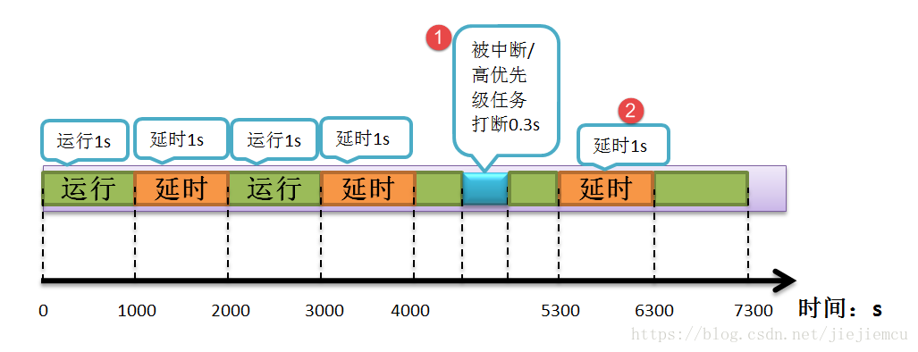
vTaskDelay()
vTaskDelay()是阻塞延时，调用该函数后，任务将进入阻塞状态，进入阻塞态的任务将让出 CPU资源。
vTaskDelay()在我们任务中用得非常之多，每个任务都必须是死循环，并且是必须要有阻塞的情况，否则低优先级的任务就无法被运行了。
vTaskDelay()延时是相对性的延时，它指定的延时时间是从调用 vTaskDelay()结束后开始计算的，经过指定的时间后延时结束。

Slide 4
vTaskDelayUntil()
这个绝对延时vTaskDelayUntil()函数常用于较精确的周期运行任务
任务从上一次运行开始到下一次运行开始的时间间隔是绝对的
void vTaskA( void * pvParameters )
{
/* 用于保存上次时间。调用后系统自动更新 */
static portTickType PreviousWakeTime;
/* 设置延时时间，将时间转为节拍数 */
const portTickType TimeIncrement = pdMS_TO_TICKS(1000);
/* 获取当前系统时间 */
PreviousWakeTime = xTaskGetTickCount();
while(1)
{
/* 调用绝对延时函数,任务时间间隔为1000个tick */
vTaskDelayUntil( &PreviousWakeTime，TimeIncrement );
// ...
// 这里为任务主体代码
// ...
}
}

Slide 5
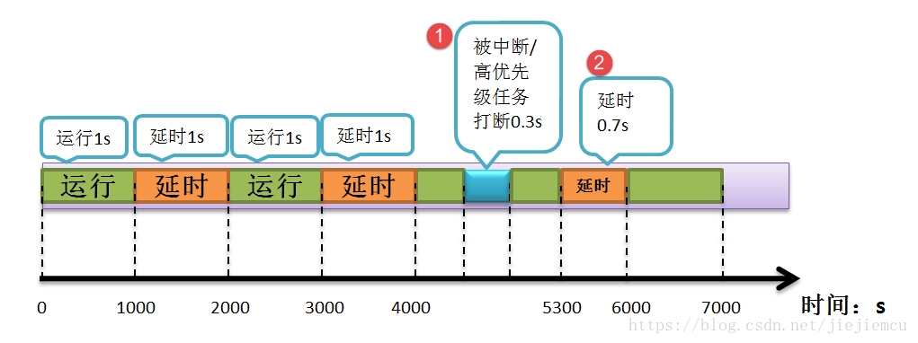
vTaskDelayUntil()
任务会先调用vTaskDelayUntil()使任务进入阻塞态，等到时间到了就从阻塞中解除，然后执行主体代码，任务主体代码执行完毕。会继续调用vTaskDelayUntil()使任务进入阻塞态，然后就是循环这样子执行。即使任务在执行过程中发生中断，那么也不会影响这个任务的运行周期，仅仅是缩短了阻塞的时间而已，到了要唤醒的时间依旧会将任务唤醒。

Slide 6
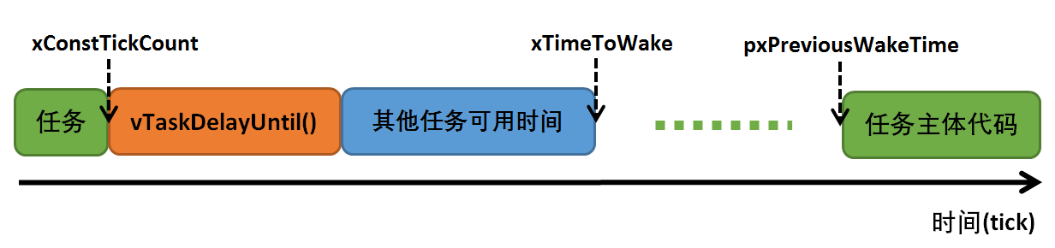
vTaskDelayUntil()
xTimeIncrement：任务周期时间 pxPreviousWakeTime：上一次唤醒的时间点 xTimeToWake：下一次唤醒的系统时间点 xConstTickCount：进入延时的时间点

Slide 7
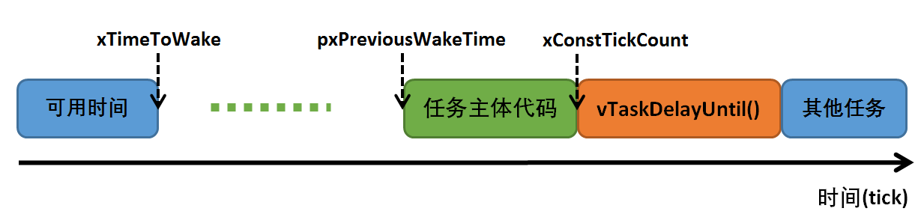
vTaskDelayUntil()
xTimeIncrement：任务周期时间 pxPreviousWakeTime：上一次唤醒的时间点 xTimeToWake：下一次唤醒的系统时间点 xConstTickCount：进入延时的时间点

Slide 8
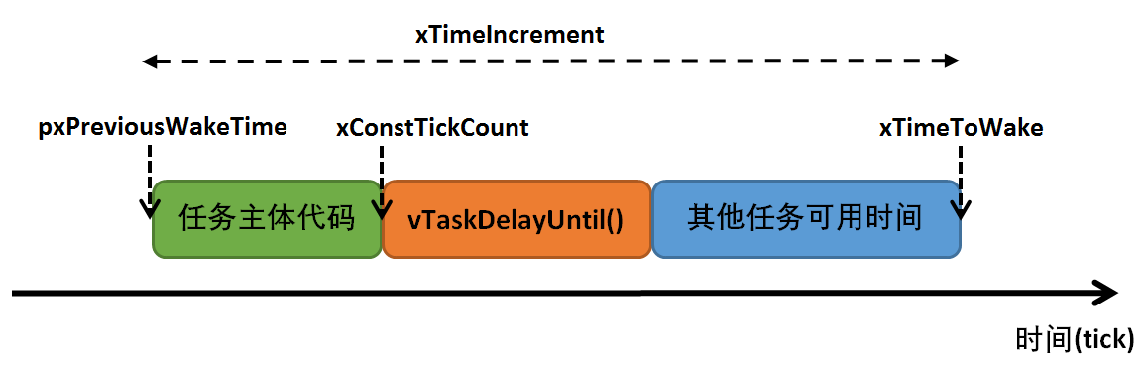
vTaskDelete()
xTimeIncrement：任务周期时间 pxPreviousWakeTime：上一次唤醒的时间点 xTimeToWake：下一次唤醒的系统时间点 xConstTickCount：进入延时的时间点

Slide 9
vTaskDelayUntil()
无论是溢出还是没有溢出，都要求在下次唤醒任务之前，当前任务主体代码必须被执行完。也就是说任务执行的时间必须小于任务周期时间xTimeIncrement。
任务会先调用vTaskDelayUntil()使任务进入阻塞态，等到时间到了就从阻塞中解除，然后执行主体代码，任务主体代码执行完毕。会继续调用vTaskDelayUntil()使任务进入阻塞态，然后就是循环这样子执行。即使任务在执行过程中发生中断，那么也不会影响这个任务的运行周期，仅仅是缩短了阻塞的时间而已，到了要唤醒的时间依旧会将任务唤醒。

Slide 10
任务的设计要点
中断服务函数是一种需要特别注意的上下文环境，它运行在非任务的执行环境下，在这个上下文环境中不能使用挂起当前任务的操作，不允许调用任何会阻塞运行的API函数接口。
做为一个优先级明确的实时系统，如果一个任务中的程序出现了死循环操作（此处的死循环是指没有阻塞机制的任务循环体），那么比这个任务优先级低的任务都将无法执行。
任务设计时，就应该保证任务在不活跃的时候，任务可以进入阻塞态以交出CPU使用权，这就需要我们自己明确知道什么情况下让任务进入阻塞态，保证低优先级任务可以正常运行。在实际设计中，一般会将紧急的处理事件的任务优先级设置得高一些。
空闲任务（idle任务）是FreeRTOS系统中没有其他工作进行时自动进入的系统任务。因为处理器总是需要代码来执行——所以至少要有一个任务处于运行态。
FreeRTOS系统还把空闲任务用于一些其他的功能，比如当系统删除一个任务或一个动态任务运行结束时，在执行删除任务的时候，并不会释放任务的内存空间，只会将任务添加到回收列表中，真正的系统资源回收工作在空闲任务完成，空闲任务是唯一一个不允许出现阻塞情况的任务。

Slide 11
任务的设计要点
除此之外，还需要注意任务的执行时间。
任务的执行时间一般是指两个方面，一是任务从开始到结束的时间，二是任务的周期。
在我们设计的时候，必须考虑任务的时间，一般来说处理时间更短的任务优先级应设置更高一些。

Slide 12
实验
任务管理实验是将任务常用的函数进行一次实验，在野火STM32开发板上进行该试验，通过创建两个任务，一个是LED任务，另一个是按键任务，LED任务是显示任务运行的状态，而按键任务是通过检测按键的按下与否来进行对LED任务的挂起与恢复。

Slide 13

FreeRTOS 内核实现与应用开发实战指南
THANKS
论坛： www.firebbs.cn
淘宝：fire-stm32.taobao.com
扫描进入淘宝店铺

